Slide 1
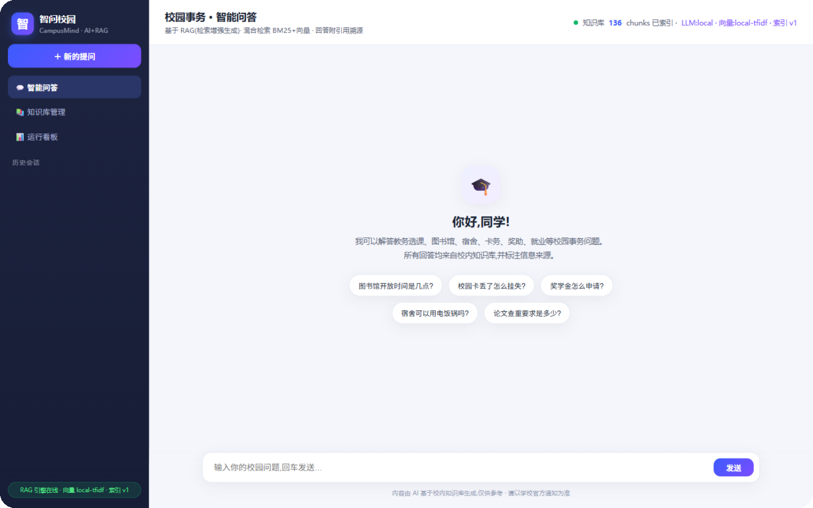
《软件体系结构》课程项目 · 2026 春季学期
智问校园
CampusMind
面向在校学生的校园事务智能问答系统 · AI + RAG
混合检索 · RRF 融合 · 流式生成 · 引用溯源
王若璋 · 何俐 · 郭祚梁 · 8 周交付
2026-10 完善轮:9 项缺陷修复,证据可复现
62 条
检索评测集
4 / 4
架构验收 PASS
13 / 13
单元测试通过
github.com/yelikour/campus-qa(公开仓库)
Notes:
开场:一句话定位——面向在校学生的校园事务智能问答,自然语言提问,回答必带校内知识来源。右侧是真实产品界面。三个数字先立信任:评测集、验收、测试全绿。仓库已公开,所有指标可复现。

Slide 2
问题与方案
校园事务信息的三堵墙,一套 RAG 系统拆掉它
信息分散
规章散落在官网、公众号、群里,新生无从找起
CampusMind 的答案
1
1
自然语言提问
口语化问法直接问,如「饭卡找不到了」
口径不一
同学间口口相传,答案互相矛盾、时常过期
2
混合检索
BM25 与向量双通道并行召回校内知识
2
3
RRF 融合 + 质量门槛
对排名融合,免分数归一化;零交集即判无知识
不敢相信
通用 AI 缺校内语料,一本正经地编造
3
4
流式生成 + 引用溯源
SSE 打字机输出,每条回答标注来源与双通道排名
无命中 → 诚实回退引导话术,不编造(sources = 0)
智问校园 CampusMind · AI + RAG 校园智能问答
02 · 17
Notes:
左侧三堵墙是访谈得出的真实痛点;右侧是技术方案的主线:双通道检索→RRF 融合→流式生成→引用溯源。特别强调最后一行:知识库没有的问题,系统宁可说不知道,这是可信性的底线。

Slide 3
系统架构
五层分层 · 模块化单体起步,预留服务化边界(ADR-1)
接入层
原生 SPA · 聊天 / 知识库管理 / 运行看板 · SSE 流式渲染
关键架构决策(ADR)
ADR-1
模块化单体起步,按 api/services/repository/core 分包,预留服务化拆分边界
网关边界
令牌桶限流 · ADMIN_TOKEN 鉴权 · CORS · 静态资源托管
ADR-2
混合检索 + RRF 融合,对排名而非分数融合,免归一化
应用服务
chat · knowledge · conversations · admin 四组 API 服务
ADR-4
生成/向量双端 Provider 插件化,云端异常自动熔断降级
RAG 引擎
BM25 倒排 · 向量通道 · RRF 融合 · 重排开关 · 生成 Provider
ADR-5
内存索引热重建,知识增删免重启即生效(版本递增)
数据层
知识语料 JSON · SQLite 会话与查询日志 · 内存索引(热重建)
智问校园 CampusMind · AI + RAG 校园智能问答
03 · 17
Notes:
架构叙事:五层从上到下一次请求穿过全栈。分层的目的不是分层本身,而是可替换:数据层可外置 PG/向量库,应用层无状态可水平扩展,引擎层 Provider 可插拔。右侧四个 ADR 是文档第 11 章追踪矩阵的入口。

Slide 4
核心链路
一条提问的完整旅程:检索、融合、生成、溯源
提问
双通道检索
RRF 融合
重排(实验)
SSE 生成
引用溯源
≤500 字
口语化问法
BM25 top20
∥ 向量 top20
Σ1/(k+rank)
k=60 对排名融合
RERANK_ENABLED
默认关·实测无收益
meta 先推引用
打字机式输出
来源+BM25/VEC
双通道排名
检索快
p50 1.1–1.9ms(修正口径实测)
首字快
meta 事件先推引用来源,边生成边展示
可开关
重排与生成 Provider 均为运行时配置
兜底路径(可信性底线):全部候选与查询实质词零交集 → 判定无相关知识 → 返回引导话术,不带任何引用来源
口径:文档级去重(q/a 双通道 chunk 不重复占位)· 全有或全无门槛 MIN_RELEVANCE=0.08(62 条评测标定:0.15 误杀口语化正解,0.06 放入无关命中)
智问校园 CampusMind · AI + RAG 校园智能问答
04 · 17
Notes:
沿着链路讲一遍:双通道并行召回、RRF 只看排名不比分数、重排是实验开关、SSE 先推 meta 让用户立刻看到在参考哪些资料。底部兜底是这套系统与「普通 ChatGPT 套壳」的本质区别:没有知识就说没有。

Slide 5
检索引擎 · 双通道
稀疏管精确,稠密管语义,RRF 只融合排名
BM25 · 稀疏通道
向量 · 稠密通道
jieba 分词 + 自实现 BM25(k1=1.5 / b=0.75)
倒排索引:查询只访问命中词的倒排链,不做全量扫描
关键词密集的规章问题表现最好:Hit@1 80.6%
演示环境:TF-IDF 加权词袋(离线零依赖,如实标注「非语义嵌入」)
生产切换:智谱 embedding-3,配置 ZHIPUAI_API_KEY 即启用,接口不变
提供与词面不同的第二视角,补充口语改写召回
Hit@1 80.6%
Hit@1 75.8%
融合与质量控制:为什么用 RRF
对「排名」而非原始分数融合,天然免两通道分数归一化;同文档双通道 chunk 只保留最高分一条(文档级去重),避免挤占其它文档名额——该缺陷正是 62 条评测暴露并修复的真实问题。
智问校园 CampusMind · AI + RAG 校园智能问答
05 · 17
Notes:
双通道定位要说清:BM25 管关键词精确匹配,向量管语义视角。演示环境向量是 TF-IDF 词袋,不是真语义嵌入——这是材料里如实标注的,不是藏着掖着。RRF 融合排名而非分数,省掉归一化这个老大难。

Slide 6
生成与向量 · Provider 插件化
同类可替换:无 Key 离线可跑,有 Key 一键上云
生成 Generator
向量 Embedding
本地抽取式(默认)
离线零依赖 · 抽取式合成 · 降级兜底
TF-IDF 词袋(默认)
离线 fallback · 前端如实显示 provider 名
智谱 GLM(云端)
流式生成 · 带引用上下文提示词 · 温度 0.3
智谱 embedding-3(云端)
真语义向量 · 内存缓存避免重复嵌入
自动回退:云端超时/故障 → 流内自动回退本地,降级原因落日志
自动回退:构建失败(网络/配额) → 回退 TF-IDF,检索始终可用
可观察性:引擎信息不藏着
前端顶栏与运行看板实时显示当前 LLM Provider / 向量 Provider / 索引版本——用户永远知道回答由哪个引擎生成、向量是不是语义嵌入。
智问校园 CampusMind · AI + RAG 校园智能问答
06 · 17
Notes:
这一页讲架构决策 ADR-4/ADR-7 的落地:两端 Provider 同一套抽象,演示环境零依赖离线可跑,配置 Key 即切云端,异常自动降级。重点是降级不是静默的——前端如实显示当前引擎,这是产品诚实的一部分。

Slide 7
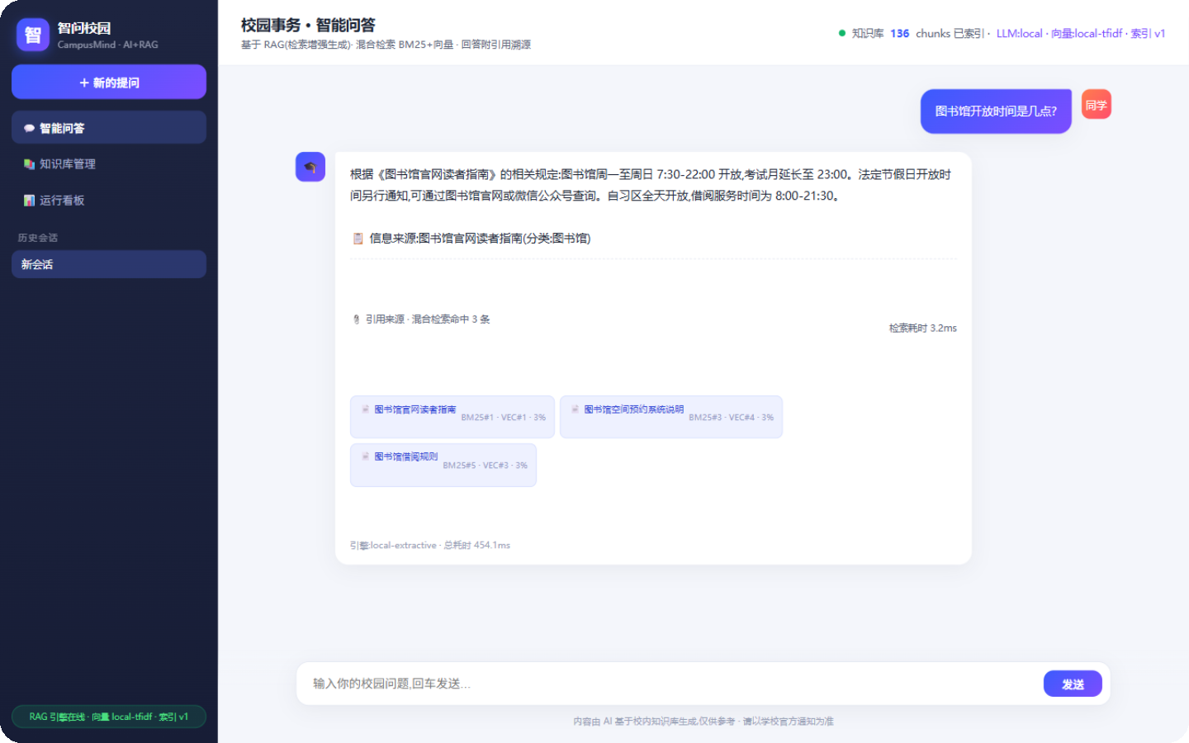
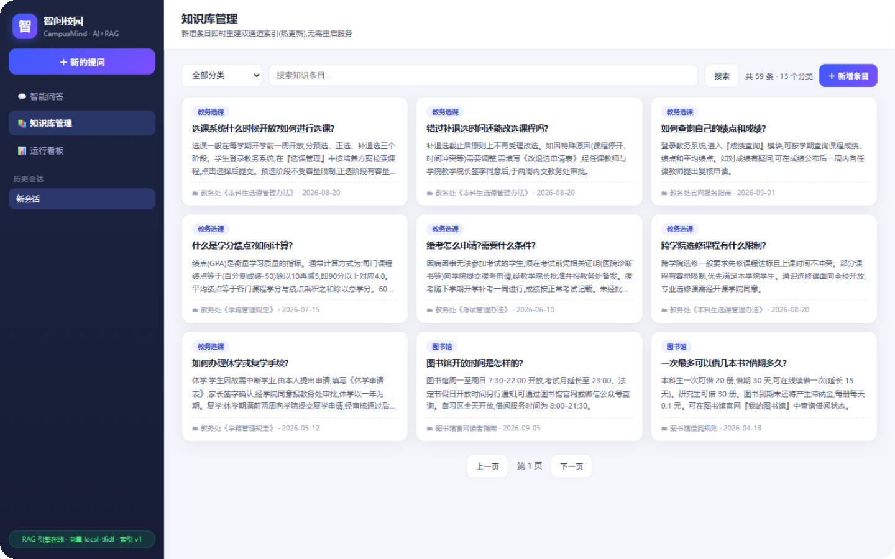
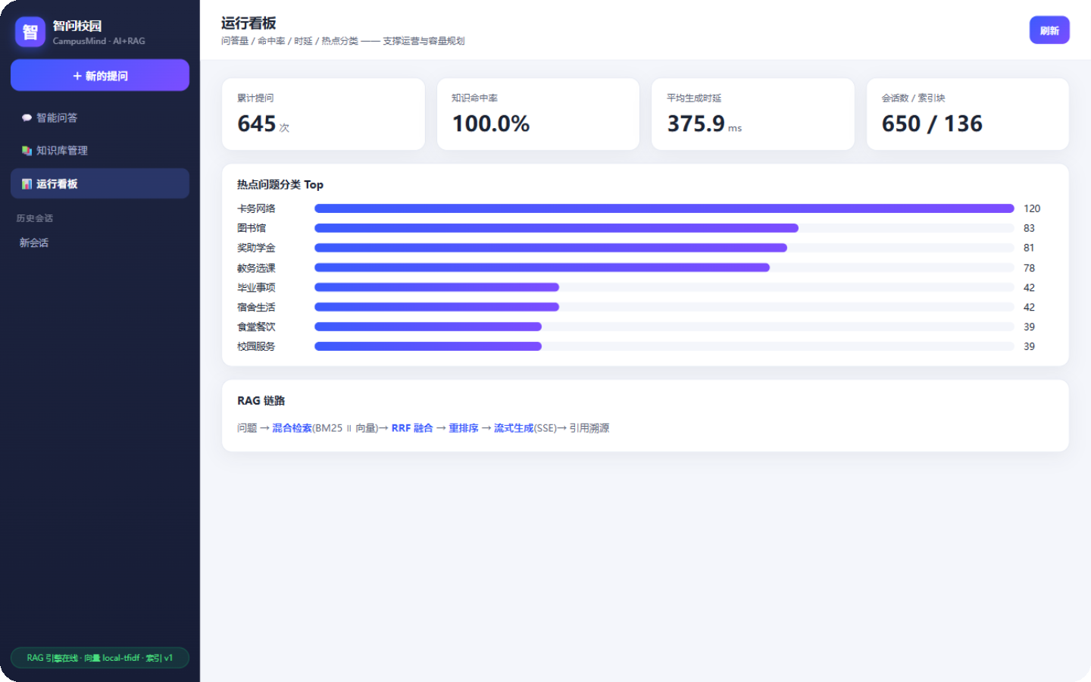
产品一览
三个视图:问答、知识库治理、运行看板
知识库管理 · 录入即热更新
运行看板 · 命中率/时延实时刷新
智能问答:回答下方即引用卡片——来源、BM25/VEC 双通道排名、融合分数、检索耗时
智问校园 CampusMind · AI + RAG 校园智能问答
07 · 17
Notes:
产品三视图走一遍:左边是核心体验——回答带引用卡片,双通道排名和分数直接可见;右上知识库管理,录入即热更新;右下运行看板,给运维和课程演示用。截图全部来自当前版本真实运行,非设计稿。

Slide 8
安全与稳定性
四道防线:从入口到内容逐层设防
入口限流
令牌桶 5 QPS / 突发 10,按用户隔离;桶字典有界(≤1 万,最久未活跃淘汰),伪造 token 无法耗尽内存
1
200×10+429×5
熔断降级
云端 GLM 异常 → 流内回退本地抽取式生成;降级原因落日志,频率/超时/网络/鉴权可归因
2
139字·不中断
溯源兜底
回答强制携带引用来源;全有或全无门槛——最佳分低于阈值即判无知识,返回引导话术
3
sources=0
写接口安全
知识库写接口可选 ADMIN_TOKEN 鉴权;前端三处输出全量转义,封死存储型 XSS 注入链
4
401 拦截写入
智问校园 CampusMind · AI + RAG 校园智能问答
08 · 17
Notes:
四道防线从外到内:入口限流保可用性;生成熔断保服务不挂;溯源兜底保可信性;写接口鉴权+XSS 转义保内容安全。后两道是 2026-10 完善轮新增/加固的,后面会展开讲怎么发现的。

Slide 9
质量证据 · 检索评测
62 条口语化改写 × 四条链路,统一文档级去重口径
结论(如实)
BM25 最稳
关键词密集的规章问题上表现最好
向量是补充视角
TF-IDF 词袋未稳定超过 BM25,材料如实标注
RRF 为生产默认
融合收益在口语改写场景体现,链路最简
轻量重排无收益
词面特征重排默认关闭,留待 Cross-Encoder
来源:scripts/eval_matrix.py · n=62 口语化同义改写 · 2026-10-16 实测 · 语料 59 篇 / 136 chunks · 允许 ±1.6pp 运行间波动
智问校园 CampusMind · AI + RAG 校园智能问答
09 · 17
Notes:
评测方法先讲口径:62 条口语化改写、文档级去重、四条链路同口径,这是多次口径事故后统一的结果。数字如实:BM25 最好 80.6,重排实验路径 77.4——我们不挑好看的数字,默认链路选 RRF 是综合质量与成本的决定。

Slide 10
质量证据 · 性能基准
检索快到不是瓶颈,生成端吞吐 44 QPS 零失败
880 QPS
44 QPS
0 失败
retrieval-only · RRF 生产链路(修正口径实测,515.8–880.4)
local-extractive E2E(并发 20,含生成+落库)
retrieval 300 样本 + E2E 200 样本,全部成功
retrieval-only(RRF)
p50 1.1ms
p95 1.8ms
p99 2.1ms
E2E 并发 20
p50 425ms
p95 627ms
p99 761ms
口径如实的代价与修正(F9,完善轮)
bench.py 此前误测重排实验路径却标注「默认链路」——2026-09-18 的 251.4 QPS 实为重排路径数值。完善轮修正口径后按生产 RRF 链路实测 515.8–880.4 QPS / p50 1.1–1.9ms;历史值保留并标注口径演变,不删改。
来源:scripts/bench.py · Win/x64 · 2026-10-16 · 历史值 macOS/arm64 2026-09-18(重排口径)
智问校园 CampusMind · AI + RAG 校园智能问答
10 · 17
Notes:
三个大数字先说结论:检索 880 QPS、端到端 44 QPS、零失败。延迟条展示两组分位数。底部坦白一个口径修正:旧基准测错了路径,新数字更高但更重要的是口径干净——历史值保留不删,这是项目的如实原则。

Slide 11
质量证据 · 架构验收
四个最像「翻车现场」的场景,4/4 PASS
A1 生成降级
PASS
A2 入口限流
PASS
场景:云端 GLM 配置无效 Key
场景:单用户并发突发 15 请求
证据:流内自动回退本地抽取式,产出 139 字含正解关键信息,服务不中断
证据:令牌桶精确放行 10、拒绝 5:200×10 + 429×5
A3 知识热更新
PASS
A4 无知识兜底
PASS
场景:验收中新增知识条目
场景:提问知识库完全无关的问题
证据:免重启即时检索命中并正确回答,索引版本 1→2 递增,验后自动清理
证据:sources=0,返回引导话术,不编造任何事实
智问校园 CampusMind · AI + RAG 校园智能问答
11 · 17
Notes:
验收脚本 acceptance.py 全走真实 HTTP/进程内执行,不是 mock。四个场景都是生产最容易翻车的:云挂了、流量突刺、知识要更新、用户问库里没有的东西。结果 4/4 PASS,证据可复现。

Slide 12
2026-10 完善轮
独立二轮调研:9 项真实缺陷,全部修复并验证
方法:基线复现(pytest/评测/验收全绿)→ 全量代码审查 → 对照实验驱动修复
检索正确性
F1 RRF 误用常数权重(非标准公式)· F2 引用卡片 vec_rank 伪造失真
修复后的全量回归
9
项缺陷修复(报告 F1–F9,证据链完整)
安全
F3 前端三处未转义(存储型 XSS)· F4 写接口无鉴权 · F5 令牌桶无界增长
13/13
单元测试通过(新增 9 项回归测试)
性能
F6 BM25 全量扫描 → 倒排索引(10×/35×,与原算法逐位等价)
4/4
架构验收复测 PASS
健壮性
F7 云端降级静默吞异常 · F8 知识删除在文件锁外读写(竞态)
0
指标回退(评测矩阵 Hit@1/Hit@3 持平)
评测口径
F9 bench 误测重排路径却宣称默认链路,吞吐被低估
智问校园 CampusMind · AI + RAG 校园智能问答
12 · 17
Notes:
完善轮的定位:不是重写,是独立视角的二轮调研。左侧按影响面分五组,每项都有编号和证据;右侧是修复后的回归结果——9 项修复、13/13 测试、4/4 验收、指标零回退。完整报告在 docs/IMPROVEMENTS.md。

Slide 13
完善轮深挖 · F1
名为 RRF,实为通道计数:一个被语料掩盖的公式错误
修复前(错误)
score(d) = Σ_channel 1/(K+1)
常数权重,与排名无关 → 等价于「通道计数投票」,排名 1 与排名 20 贡献相同
修复后(标准 RRF)
score(d) = Σ_channel 1/(K + rank)
对每通道真实排名累加 —— 文档注释与架构文档宣称的行为,至此实现与设计一致
62 条评测复测(Hit@1 / Hit@3):
混合+RRF(生产)
80.6 / 98.4 持平
0.884 → 0.882(一名次内波动)
混合+重排(实验)
74.2 / 90.3 → 77.4 / 96.8
+3.2pp / +6.5pp(先验变连续信号)
为什么在演示环境「测不出来」,仍然必须修?
TF-IDF 演示语料双通道高度相关(都是词面匹配),两版指标恰好持平,错误被掩盖;接入真语义向量后双通道分歧显著增大,常数版会系统性偏好「双通道都命中但排名靠后」的文档——标准公式才是正确行为,这是面向未来语义通道的修正。
智问校园 CampusMind · AI + RAG 校园智能问答
13 · 17
Notes:
这是完善轮最有代表性的一页:实现与设计文档不一致,但恰好被语料特性掩盖。修复后生产链路指标持平、实验链路反而提升 3-6pp。教训:指标没退不等于实现没错,公式要对齐设计。

Slide 14
完善轮深挖 · F6 / F9
倒排索引 10–35 倍加速,与一次基准口径纠偏
10.0 ×
35 ×
当前语料
20× 语料扩展性
F9 · 基准口径纠偏(如实)
发现:bench.py 调用 retrieve() 未传 rerank,默认走了重排实验路径——测的与宣称的「默认链路」不是同一条。
影响:2026-09-18 的 251.4 QPS 实为重排路径数值,生产 RRF 链路吞吐被低估。
修正:跟随 RERANK_ENABLED 并在输出标注实际链路;修正后实测 515.8–880.4 QPS / p50 1.1–1.9ms,历史值保留并注明口径。
BM25 通道 QPS(同进程 A/B,三轮取最好)· 结果与原暴力算法逐查询逐位等价(单元测试校验)
智问校园 CampusMind · AI + RAG 校园智能问答
14 · 17
Notes:
F6 讲扩展性:倒排索引让 BM25 通道在 20 倍语料下从 68 QPS 提到 2,587 QPS,且与原算法逐位等价——性能优化不改行为。F9 讲诚实:基准脚本自己测错了路径,修正后数字更好看,但更重要的是口径终于干净。

Slide 15
工程方法
评测驱动 · 如实原则:数字怎么来,就怎么写
1
评测驱动
2
如实原则
62 条口语化改写评测集是第一工具:停用词 bug、候选池截断、文档级去重缺失……三个真实缺陷均由评测指标异常暴露,再定位修复
TF-IDF 非语义嵌入主动声明;指标口径演变全程留痕(旧值 95.2 → 98.4 并存);商业定价标注「假设示例」
3
追踪矩阵
4
全量可复现
需求 → 质量属性 → ADR → 模块 → 测试 → 证据 六级串联,完善轮 9 项修复同样入矩阵(traceability.md §六)
一条命令复现全部指标:pytest 13 项 / eval_matrix 四路 / bench 拆分 / acceptance 四项,环境与口径写入复现指南
智问校园 CampusMind · AI + RAG 校园智能问答
15 · 17
Notes:
这页讲方法论,也是这门课想展示的软实力:评测集是第一工具;数字如实——包括不利的历史值和口径事故;追踪矩阵让每个需求都能落到证据;任何人 clone 仓库一条命令复现全部数字。

Slide 16
总结与展望
交付了什么,下一步去哪
已交付
下一步
可运行的 AI+RAG 系统:双通道检索 / 流式生成 / 引用溯源 / 知识热更新
Cross-Encoder 重排
轻量词面重排实测无收益已默认关闭;替换 bge-reranker 后重开评测,验证排序增益
质量闭环:62 条评测 + 四项架构验收 + 性能基准,全绿且可复现
真语义向量评测
配置 ZHIPUAI_API_KEY 后补测 embedding-3 四路指标——F1 的标准 RRF 正是为该场景修正
文档交付物:22 页架构设计文档(含追踪矩阵)+ 经济适用型与运营方案 + 答辩 PPT 与讲解视频
生产化部署
Nginx 反代(SSE 直通)· Redis 滑动窗口限流 · ADMIN_TOKEN 启用写接口鉴权
完善轮加固:9 项缺陷修复,安全、性能、口径三面收口(github.com/yelikour/campus-qa)
容量与成本
按运营方案扩展三级:uvicorn workers → 多实例 → 限流外置,扩容单位约 ¥30/月/台
智问校园 CampusMind · AI + RAG 校园智能问答
16 · 17
Notes:
收尾:左边是可验证的交付物清单,右边是诚实的技术债与计划。重点讲前两条:重排和语义向量评测是检索质量的上限空间,F1/F9 的修正正是为这两步铺路。

Slide 17
谢谢观看 · 欢迎提问
所有数字可复现 · 所有缺陷有编号 · 所有结论留证据
62 条
口语化评测
80.6%
Hit@1 · BM25
880 QPS
检索吞吐峰值
4 / 4
架构验收
9 项
完善轮修复
github.com/yelikour/campus-qa · 智问校园 CampusMind · 《软件体系结构》课程项目
Notes:
结束页停留:回顾五个关键数字。提问引导:检索质量上限(Cross-Encoder/语义向量)、完善轮的发现方法、运营成本模型,都是可以展开的话题。

